Slide 1
Postimpresionismus
Renata Šuráňová
Studijní materiál

Slide 2
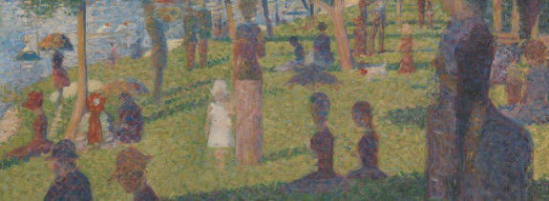
pojem
Opozice a snaha vymezit se proti impresionismu
1884 – Společnost nezávislých umělců byla založena
- Vydávali časopis Revue independante
- Pořádali Salón nezávislých
* Snaha překonat impresionismus
* George Seurat, Paul Gauguim, Vincent van Gogh, Henri de Toulouse –Lautrec, Paul Cézanne, Henri Rousseau

Slide 3
Rysy postimpresionismu
Kromě naivního umění Rousseaua vše vzniklo v reakci na impresionismus
Snaha najít pro uměleckou tvorbu pevnější základ než zrakový dojem (např.: vnitřní umělecká představa, idea, symbol)
Intuice a instinkt není důležitý jako metoda, intelekt a umělecký program
Umělecká tvorba je doplněna teoriemi, manifesty
Umění je protestem proti společnosti, její vládnoucí vrstvě
I přes protichůdné názory vytvářejí celek a mají společný motiv

Slide 4
1. novoimpresionismus
Též pointilismus, divizionismus
Studium optiky – snaha instinktivní tvorbu impresionistů podložit vědeckými objevy z oboru fyziologie vidění a fyzikální optiky
Metoda: míšení barev není na paletě, ale v divákově sítnici
Novoimpresionistická obraz se změnilv plátno pokryté mozaikou barevných teček
Stanovili si i velikost barevné tečky ve vztahu k ploše plátna

Slide 5
Georges Seurat – Koupání v Aniéres 1883-1884

Slide 6
Nedělní odpoledne na ostrově Grande Jatte

Slide 7
Snaha o harmonii
Klasickou kompozici
Rovnováhu světlých a tmavých tónů
Veselost - teplé barvy a linie stoupající nad horizont
Smutek – tmavé chladné tóny a klesající linie

Slide 8
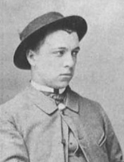
Paul Signac
Čisté spektrální barevné tóny s bělobou
Barevné krajinářské reportáže
Organizátor a mluvčí
Obraz jako plátno pokrté krásnými barvami – předjímání abstrakce

Slide 9
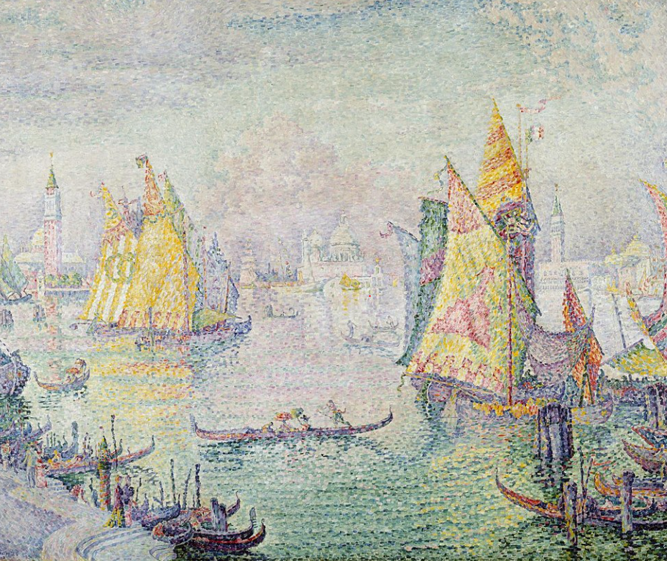
Capo di Noli Laguna Sv. Marka

Slide 10
Borovice v Saint Tropez

Slide 11
2. Symbolismus
Literární a umělecké hnutí
Vyjadřuje umělcovu citlivost bez vysvětlení rozumem
Výrazem je SYMBOL, který nemusí být jednotný
Ideistické
Symbolistické
Syntetické
Subjektivní
Dekorativní – to je důsledek

Slide 12
Dílo Paula Gauguina, pontavenská škola, skupina Nabit

Slide 13
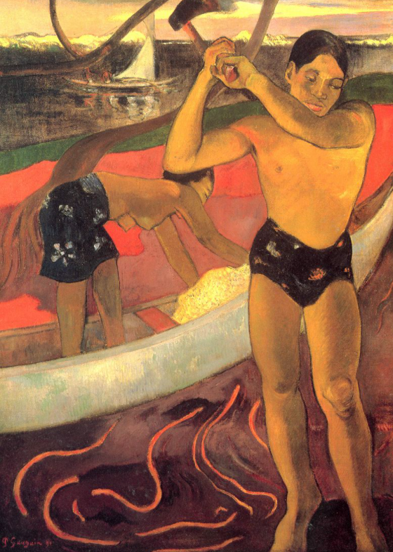
Autoportrét, Muž se sekerou

Slide 14
Odkud přicházíme? Kdo jsme? Kam jdeme?

Slide 15
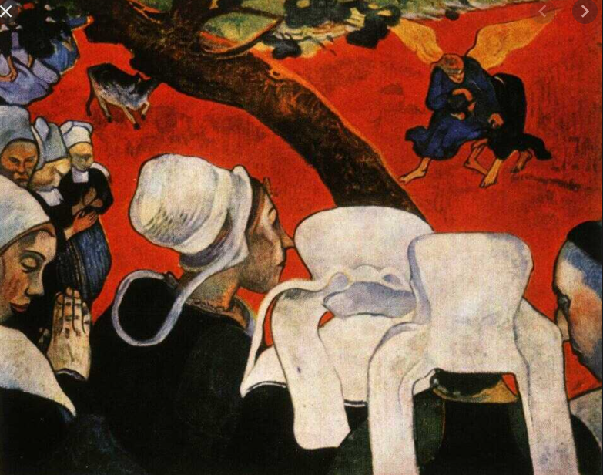
Pontavenská škola
Bretaňská krajina
a lidové motivy
Vize po kázání

Slide 16
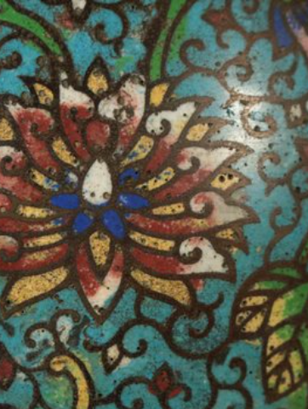
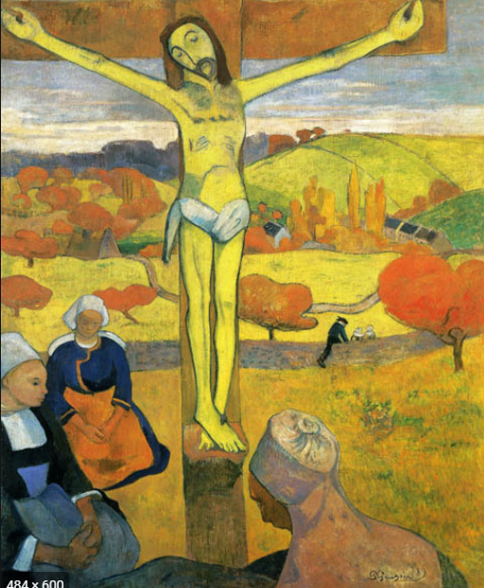
cloisonismus
Konturování zářících barevných ploch připomínající techniku emailu cloisonné /ovlivnili secesi/
Žlutý Kristus

Slide 17
Kristus na hoře Olivetské

Slide 18
Bonjour, monsiuer Gauguin

Slide 19
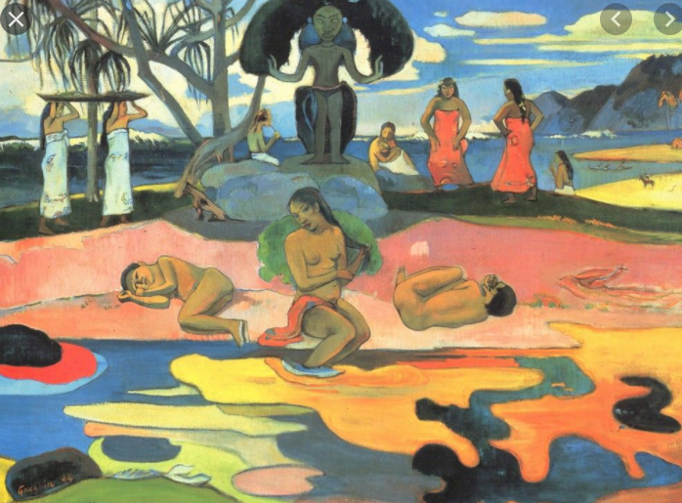
Tahiti 1891-1893

